Slide 1
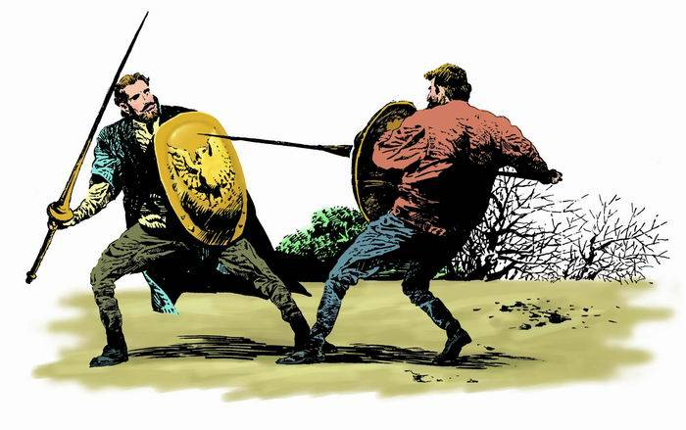
矛和盾的集合
25

Slide 2

我会读
集合 招架 紧张 固然
乌龟 自卫 进攻 炮口
坦克 战场 首次 长处
合二为一 大显神威
乱成一团 胜利者

Slide 4
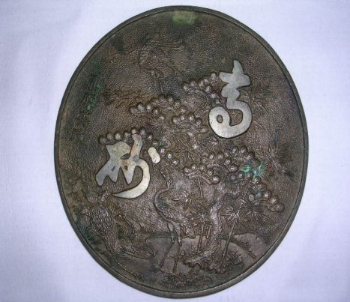

盾
矛

Slide 5
自卫 左抵右挡 难以招架
进攻 大显神威 庞然大物

Slide 6
自卫 左抵右挡 难以招架
进攻 大显神威 庞然大物
发明家手持矛和盾与朋友比赛，遭到对方雨点般刺来的矛，发明家（ ），还是（ ）。经过反复思考，发明家将矛的（ ）和盾的（ ）合二为一，发明了坦克，这个（ ）在战场上（ ），德国兵一下子退了十公里。

Slide 7
对方的矛如雨点般
向他刺来，发明家用盾
左抵右挡，还是难以招架。

Slide 8
盾太小啦！如果盾大得像个铁屋子，我钻在铁屋子里，敌人就一枪也戳不到我啦！

Slide 9
德国兵头一回见到这庞然大物，吓得哇哇直叫,乱成一团，一下子退了十公里！

Slide 10
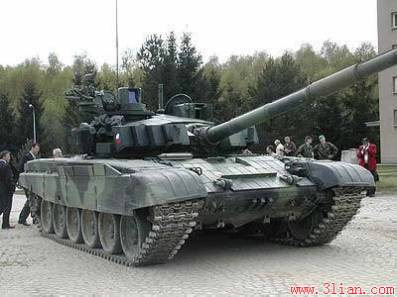

Slide 11
德国兵头一回见到这庞然大物，吓得哇哇直叫,乱成一团，一下子退了十公里！

Slide 12
遇到问题
想到怎样解决
盾太小，
难以招架
把盾变大，
做个铁屋子

Slide 13
是的，谁善于把别人的长处集于一身，谁就会是胜利者。

Slide 14
是的，（ ）善于把（ ）和（ ）的长处集于一身，（ ）就会是胜利者。

Slide 15
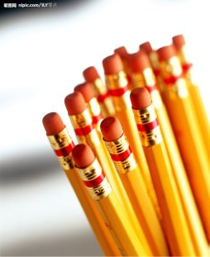
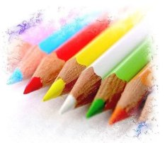
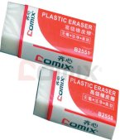
动动脑?
+
=

Slide 16
是的，（ ）善于把（ ）和（ ）的长处集于一身，（ ）就会是胜利者。

Slide 17
我自己
是的，（ ）善于把（ ）和（ ）的长处集于一身，（ ）就会是胜利者。

Slide 18
是的，谁善于把别人的长处集于一身，谁就会是胜利者。

Slide 19
作业：
1、课文里有不少用的好词，请你把它们抄下来。
2、把课文读给家长听，说明的道理讲给家长听。

